Slide 2
强强联手：
Office 2010 与 SharePoint 2010协同办公
OFC 207:

Slide 3
议程
Office 2010 设计理念
Office 2010 新体验
SharePoint 2010 协同办公
Q&A

Slide 4
Office 2010 设计理念
全新的用户界面设计

Slide 5
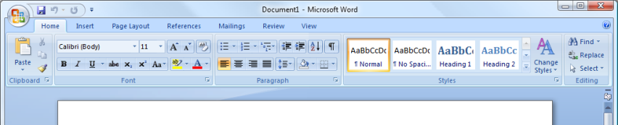
Office 2007: 回顾
Office “12” 引入了全新的办公体验
主要设计目标：
  更加易于使用
  节省办公时间
  易于发现Office中的功能
  创建简洁美观的文档

Slide 6
Office 的业务挑战
传统的观念:
  “Office已经足够好了”
  “人们只用微软Office软件中的部分功能”
  “我需要的功能在Office 95、97、2000都有了”
用户告诉我们真实的情况是:
  “我知道肯定有一种方法可以解决这个问题，但是我不知道该怎样去做”
  “Office太复杂了, 如果我可以更多的了解它的使用，我可以工作得更好

Slide 7
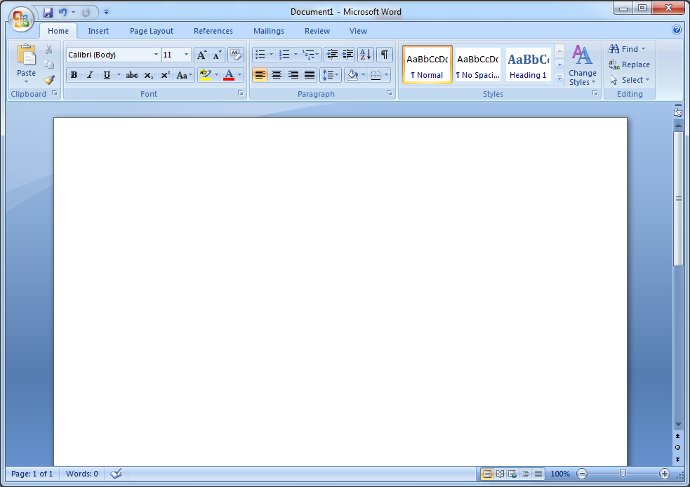
Ribbon

Slide 8
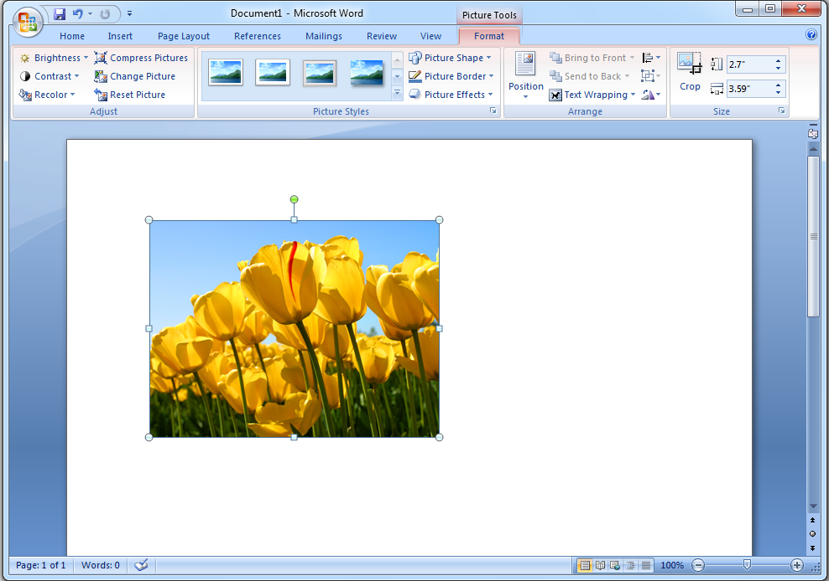
Contextual Tab

Slide 9
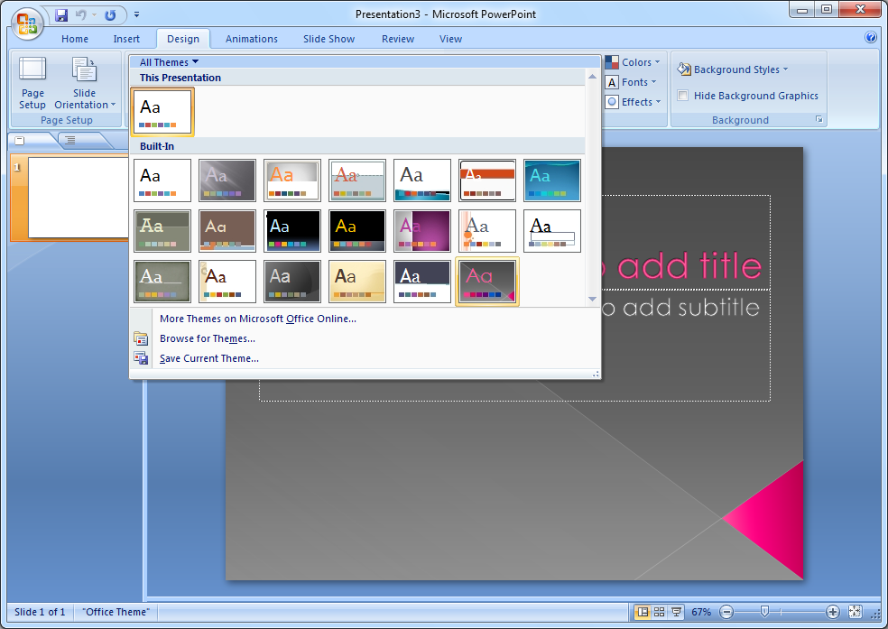
Galleries

Slide 10
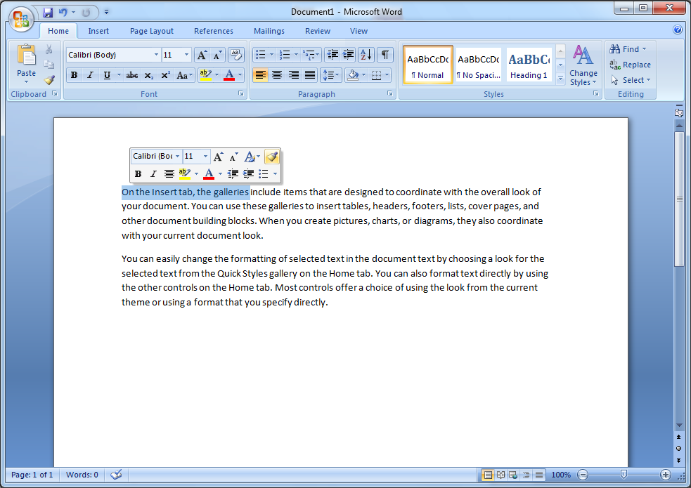
Mini Toolbar

Slide 11
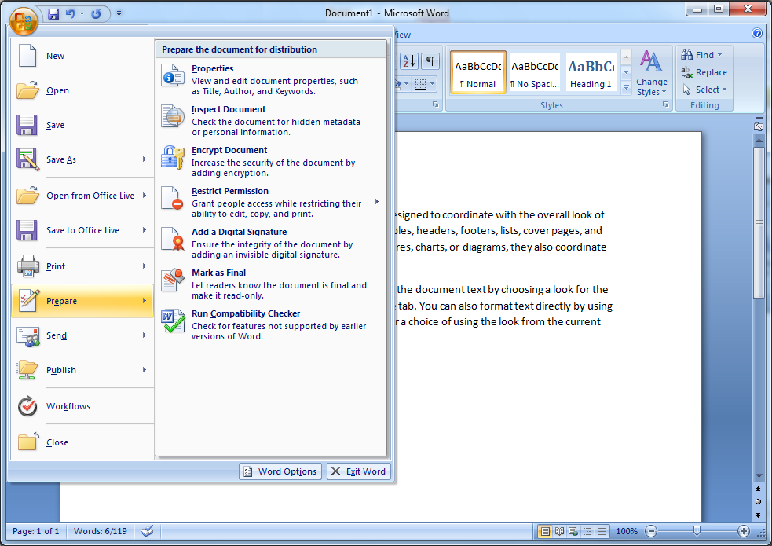
Office Menu

Slide 12
用户反馈: Office “12” 新界面

Slide 13
Office 2007
Office 2003
Galleries: Comparing feature usage in Office 2007 vs. Office 2003
(percent of users)

Slide 14
议程
Office 2010 设计理念
Office 2010 新体验
SharePoint 2010 协同办公
Q&A

Slide 15
The Ribbon in Office 2010
连续的用户体验
Office 2007 新界面 程序:
Word, Excel, PowerPoint, Access, Outlook (well, ½ of it)
Office 2010 - “Ribbon Everywhere”:
所有的程序均使用相同的用户体验

Slide 16
演 示
Ribbon Everywhere

Slide 17
Ribbon 界面的定制化
添加/删除/移动 标签
添加/删除/移动 功能组
创建自定义标签和功能组
导入/导出 配置文件

Slide 18
演 示
自定义 Ribbon 界面
实时预览
新视图

Slide 19
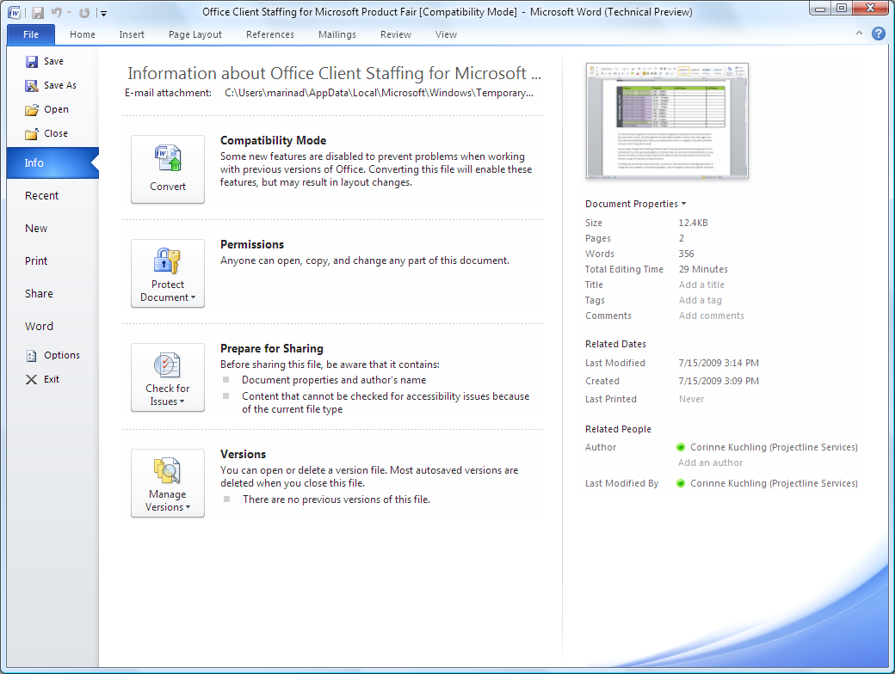

Slide 20
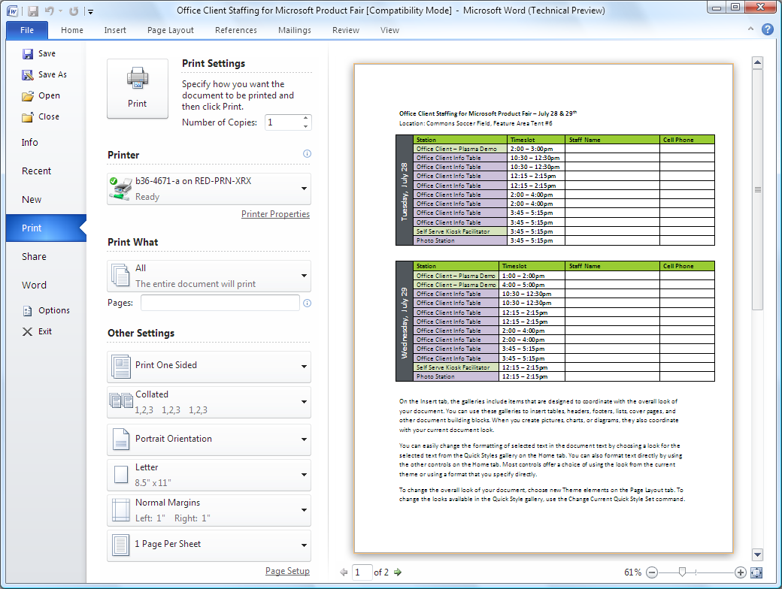

Slide 21
议程
Office 2010 设计理念
Office 2010 新体验
SharePoint 2010 协同办公
Q&A

Slide 22



Microsoft SharePoint 2010
企业业务协同平台
Sites
通过互联提升用户能力
Composites
Communities
统一的架构降低成本
Insights
Content
快速响应业务需求
Search

Slide 23
增强的文档协作
SharePoint + Word
用户对于文档协作的需求
Word 2010 的增强
通过 SharePoint 实现

Slide 24
演 示
Word 的文档协作

Slide 25

信息记录的分享
OneNote 的革新
OneNote 2003
OneNote 2007
OneNote 2010
个人谈话记录
共享笔记本
顺序化多用户编辑
OneNote everywhere
增强的协同体验
Be the most effective and efficient way to capture, recall, organize and share notes, ideas, plans, research, and other information.

Slide 26
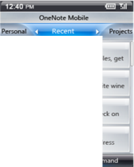
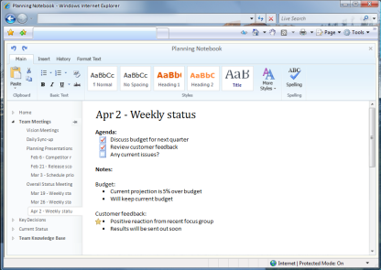
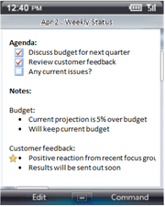





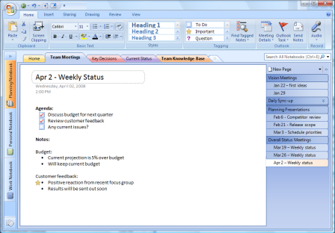

ONENOTE EVERYWHERE
All in sync
Web OneNote on:
- SharePoint
- SkyDrive
OneNote
Mobile
Desktop
OneNote

Slide 27
演 示
OneNote Everywhere

Slide 28
企业中的流程
简单的流程记录文档无法满足用户需求
质量
合规
BPM
通过自动化改进流程
确保一致的合规与法律遵从
提高反应速度，减少缺陷，降低成本

Slide 29
Visio 2010
易于使用
新的 Office 界面
Visio 组件增强
流程管理
流程图体验
Visio Services
绘图发布
数据连接和刷新
Ribbon
Mini Toolbars
自动连接
自动页面尺寸
动态网格
Copy/Paste
主题
实时预览
插入和删除图形hapes
增强的 Layout
连接到流程
结构设计
容器，列表
跨功能流程图
子流程
绘图验证
结构化绘图 API
SharePoint 整合
流程图发布
可视化工作流设计器
将绘图发布到服务器
渲染和浏览
SharePoint Web Part
数据源: SQL, Excel, WSS, OLEDB, ODBC
数据连接 API
数据图形刷新
Silverlight XAML
DWG 支持
绘图增强
形状窗口
页面增强
可视化
渲染
PNG

Slide 30
演 示
Visio Services

Slide 31
疑问和解答

